Slide 1


[DT아카데미] 데이터분석 전문가 양성과정
템플릿 및 평가서(종합)
앞으로 인공지능 기반 데이터분석 과제/프로젝트 시
1) 프로세스에 따라 P-S-D-M-T-R 단계별 템플릿을 활용하고,
2) 워크시트를 활용하고 평가항목/체크포인트를 점검하고 개선/반영한다.

Slide 2
PSDMTR 이란?
PSDMTR은 ‘빅데이터 분석 프로젝트’의 문제해결 프로세스이며, 김화종 교수님이 정리하신 모델입니다.
본 전문가 과정에서는 데이터 분석 및 인공지능 기술을 심도 있게 배우고, 앞으로 현업의 데이터 분석에 적용할 수 있도록 ‘PSDMTR 프로세스’에 맞게 훈련해 나갑니다.
교육 중 문제해결 단계에 따라 템플릿을 작성하고, 각 Session 참석 전 미리 제출할 수 있도록 안내해 드립니다.
문제정의
Problem
팀 구성, 브레인스토밍, 문제 도출, 문제 검증
전략수립
Strategy
벤치마킹, 예상결과, 소요시간, 협력체계
데이터 확보
Data
데이터 파악, 데이터 수집, 개발 환경, 개발자 구성
모델구축
Model
모델 설계, 모델 개발, 동작 확인, 모델 비교
시험
Test
시험 운영, 이용자 테스트, 성능 개선, 최적화
평가 및 보고
Report
시연, 이용자 평가, 리포팅, 최종 평가

Slide 3
[양식 1] 現 데이터 분석 중 어려운 점(애로사항)
▪ 데이터 수집~전처리~분석~결과보고 등 전체 프로세스 중 어려운 점을 구체적으로 기술하여 주십시오.
회사 / 성명 | LS산전/유성록
현재 데이터 분석 업무 수준 | 데이터를 수집 후 엑셀을 이용하여 데이터 정리함. 정리된 데이터를 Minitab이나 JMP를 이용하여 회귀분석을 주로 사용하여 분석 함. 분석한 결과를 보고 주요인자 확인 또는 회귀식을 이용하여 결과를 예측하는 모델을 구성함. 분석한 결과를 공정능력분석을 통해 공정능력 수준을 확인 함.
어려운 점 (애로사항) | 통계에 대한 지식이 부족하여 회귀분석 시 일반적인 판단만 가능함. 다양한 분석 방법을 통한 데이터 분석이 어려움.(회귀분석 위주) 통계 결과에 대한 해석 어려움(ex. F-ratio, R squar가 단순히 크면 좋다고만 인식) 효과적인 데이터 처리 방법 - raw data가 방대하여 원하는 데이터만 추출할 때 엑셀 함수를 주로 이용하지만 상당한 수작업이 필요함
요청사항 | ※ 애로사항에 대해 전문가의 도움이 필요한 부분은?(우선순위로 구체적으로 기입) 전처리 및 분석 관련하여 다양한 사례 공유 실제 업무에 가장 활용도가 높은 데이터 전처리 및 분석기법 공유 회귀분석 결과에 대한 해석

Slide 4
[양식 2] 프로젝트 계획서
프로젝트 명(주제) | PCB SMT공정 합부판정 모델개발
팀 구성 (소속/성명) | 명진희M, 변재현M, 유성록M
프로젝트 목적 (단답형이 아닌, 서술형으로 구제적으로 작성) | ▪ 어떤 문제를 해결하고자 하는가? 프로젝트의 예상 결과물은 무엇이고 어떤 형태인가? - PCBA 생산공정인 SMT 공정에서의 최종 합부 판정을 하는 검사 장비의 판정 성능을 향상 시키고자 한다. SMT 공정이란 Bare PCB에 Chip부품등을 실장하는 것으로, 간략하게 솔더페이스트 도포, 부품 마운트, Reflow 공정 순서로 이루어져 있다. 각 공정 단계마다 비전검사 장비를 이용하여 검사를 실시하고 있으며 이 중 최종 검사 장비의 판정 기준을 개선하는 것을 목표로 한다. 검사 판정 기준은 Rule base로 정해져 있으며, 검사 항목이 일정 기준값을 초과할 경우 부적합 판정을 하고 있다. 진성불량이 아닌경우에도 불량으로 판정하여 가성불량이 많이 발생하고 있으며, 판정 기준 또한 작업자가 Tolerance를 수시로 조정하고 있어 판정의 정합성도 모호한 상태 이다. 이로 인해 down-time Loss가 생기고 있어 해당 판정 기준의 개선 할 수 있는 알고리즘(머신러닝)을 개발 하고자 한다. ▪ 기대하는 가치와 효과는 무엇인가? - 머신러닝을 통한 가성불량 판별기준에 대한 정확도 향상 및 가성불량률 감소를 통한 관능검사 투입시간 단축하고자 한다.
데이터 계획 | 프로젝트 수행에 필요한 관련 데이터 리스트(현재 확보된 데이터, 추가로 필요한 데이터, 필요데이터 확보방안) - 확보된 데이터 : PCB SMT 비전검사 데이터(부품의 위치, 솔더링 넓이, 높이, 부피 및 각각의 판정기준) - 추가 필요 데이터 및 필요데이터 확보방안 : 3D 스캔데이터 미정(데이터는 존재하나 추출 방식 확인불가) 주요 데이터 특성/포맷은?(시계열 데이터, 제품성능데이터, 제품구동, 고장데이터, Wi-fi 사용성 데이터 등) - 부품 및 솔더링 치수 측정 데이터, 불량 데이터
적용방안 | ▪ 현장적용 및 이용자 관점 이용절차(시험운영, 확산 방안 등) - 현장 적용하여 시범 운영 및 유효성 비교검증 - 동일 라인 다른부품에 대한 데이터 분석 및 동일 업무수행 - 데이터수집에 대한 시스템 구축
요청사항 | ▪ 프로젝트 수행에 괸련 알고 싶은 내용 및 전문가의 도움이 필요한 부분은?(우선순위로 구체적으로 기입) - 데이터 수집 및 전처리 자동화 알고리즘 개발에 대한 조언 - 효율적 데이터 분석방법에 대한 조언

Slide 5
[양식 3] 문제 정의서
프로젝트 명 | SMT공정의 검사장비(비전AOI) 합부판정 개선 모델 개발
프로젝트 목적 | ▪ 프로젝트의 예상 결과물은 무엇이고 어떻게 사용되는가? - 예상 결과물 : 합부판정 개선 모델 - 활용방안 : 검사장비에 합부판정 개선모델을 적용하여 가성불량율을 줄이는데 활용
문제 정의(P) | ▪ 어떤 문제를 해결하고자 하는가? - PCB에 표면실장된 부품의 솔더링 상태 합부판정 결과가 실제 불량 대비 가성불량이 다량 발생하는 문제를 해결하고자 함.
데이터 (D) | ▪ 프로젝트 수행에 필요한 관련 데이터 리스트 : 부품의 위치, 솔더링 넓이, 높이, 부피 및 각각의 판정기준 ▪ 데이터 주요 특성, 데이터 포맷, 시각화 등 (별첨) : 각 데이터별 측정값 및 합부판정 여부(Body, Lead), 불량 종류에 따른 특성분류 ▪ 추가 필요 데이터 : 비전(이미지) 데이터
수행 전략(S) | ▪ 어떤 데이터를 어떤 방법으로 분석하여 어떤 지능적인 서비스를 제공할지 수행 전략을 기술함 - 부품의 위치, 솔더링 관련 데이터를 분석하여 가성불량 판별 개선 ▪ 사용할 주요 모델(알고리즘) - 랜덤포레스트
주요 이슈 | ▪ 프로젝트 수행의 예상되는 애로사항, 주요 이슈 - 이미지 데이터 추출 가능성 불투명(추출 기존사례 없음), 랜덤포레스트 알고리즘 사용시 결정경계 사용자화 가능여부 ▪ 협력부서 및 협력 내용 : 스마트생산기술팀 / 장비 및 데이터 접속권한, 데이터 특성 및 명세 설명, 공정 설명 ▪ 소요 예산 및 기간 : 해당없음, 약 3개월(알고리즘 모델 개발)
적용방안 | ▪ 현장적용 및 이용자 관점 이용절차(시험운영, 확산 방안 등) - 데이터 시각화 프로그램(히스토그램)과 비교 검증(약 1개월) - 유효성 검증 후 확대전개(가성 불량율이 높은 IC 및 Connector 등)

Slide 6
[양식 4] 모델 설계
▪ 인공지능 서비스의 동작을 실현하는 end-to-end 머신러닝 모델을 기술합니다.
프로젝트 명
모델(M) | ▪ 모델 구조 및 동작 개요 ▪ 주요 알고리즘 ▪ 입력 및 출력 데이터 ▪ 모델 성능 지표
테스트 계획(T) | ▪ 모델 학습 및 적용(추론) 동작 방법 ▪ 동작 테스트 방법 ▪ 추가 필요 데이터
개선 방안 | ▪ 현장 적용 및 확산 방안 ▪ 성능 개선 방안

Slide 7
[양식 5] 결과 보고
▪ 인공지능 서비스를 위한 모델 개발 교육 이수 후 전체적인 내용을 정리하여 보고하는 내용입니다.
프로젝트 명
서비스 개요 | ▪ 어떤 문제를 해결하는가? ▪ 기대 효과는 무엇인가?
이용방법 | ▪ 모델 구동 환경 (동작 조건) ▪ 이용 절차 (사용자 인터페이스) ▪ 주요 입력 데이터 및 출력 정보 (열람, 추천 등)
자체 평가(R) | ▪ 도입 및 확산 가능성 ▪ 서비스/상품 개선 기여도 ▪ 기술적인 기여도 (기술축적) ▪ 향후 추진 방안 ▪ 건의사항

Slide 8
[피드백] 프로젝트 계획서_Feedback Note(개별작성)
▪ 팀별 문제 정의서 발표를 듣고, 교수님의 피드백과 우리 팀에 필요한 내용을 메모하세요.
평가자 |  | 평가 날짜
프로젝트 명 |  | 발표자
평가 | * 문제 정의서에 대한 발표를 듣고 평가를 해 보십시오. (10점 만점 기준) 가치: 주제가 사용자들에게 가치있는 주제인가? ( 점) 아이디어 창의성: 프로젝트 주제가 새롭고 차별화된 것인가? ( 점) 구현가능성: 주어진 시간 내에 실현가능성이 있는가? ( 점) 기술혁신성: 문제해결에 새로운 기법이나 기술을 제안하였는가? 그 기술이 활용성이 있는가? ( 점) (종합) 신문/뉴스에 기사화될 만한가? Yes / No (종합) 내가 투자자라면 이 프로젝트에 투자를 하겠는가? Yes / No
코멘트 (의견 또는 질문) | ▪ ▪ ▪
우리 팀에 적용 아이디어

Slide 9
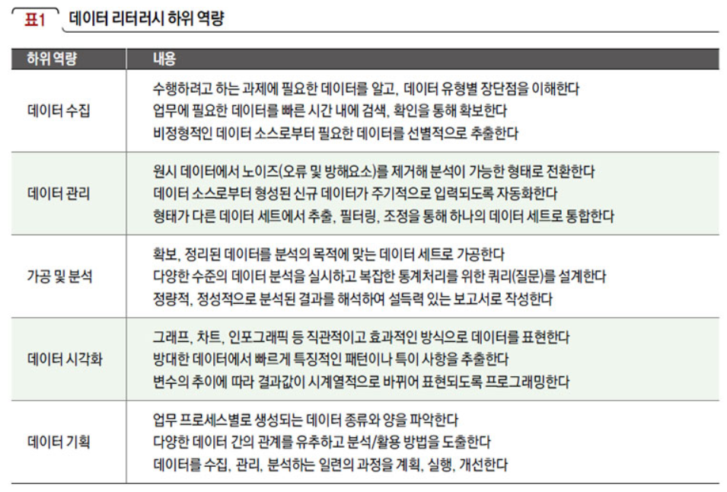
[참고]
*출처: https://dbr.donga.com/article/view/1201/article_no/8184

Slide 10
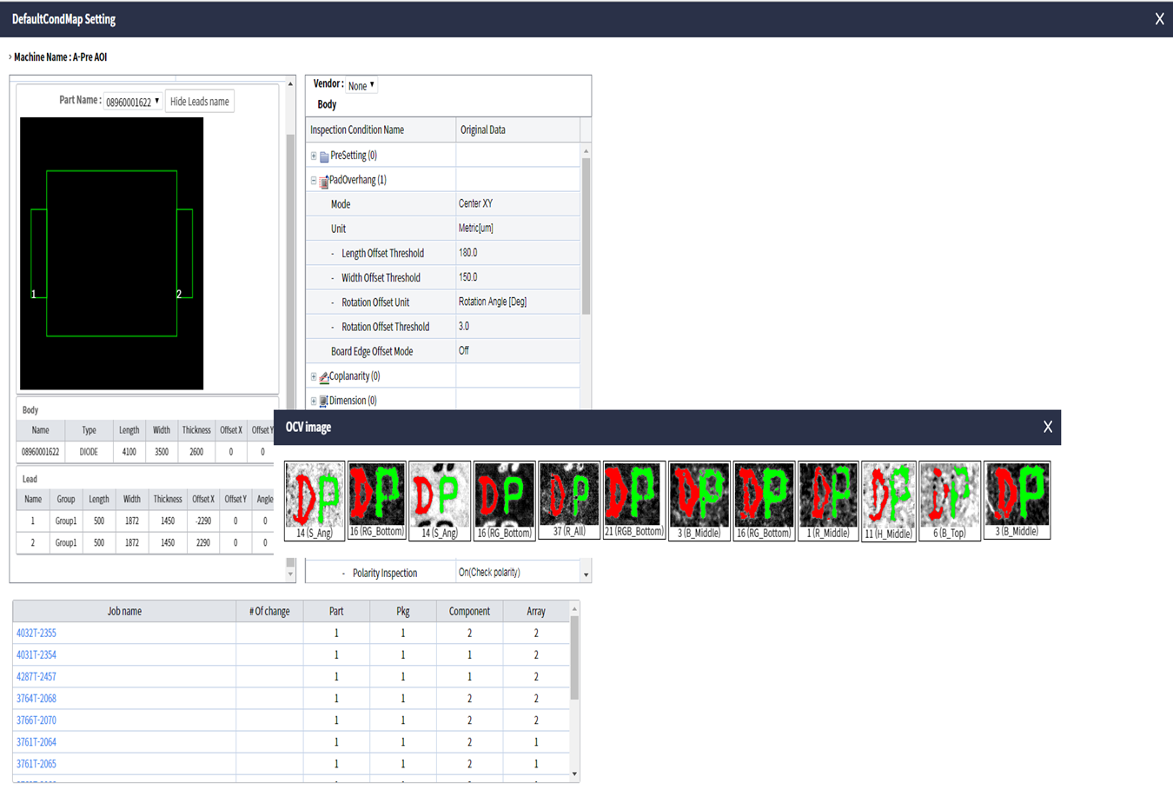
부품 측정데이터

Slide 11
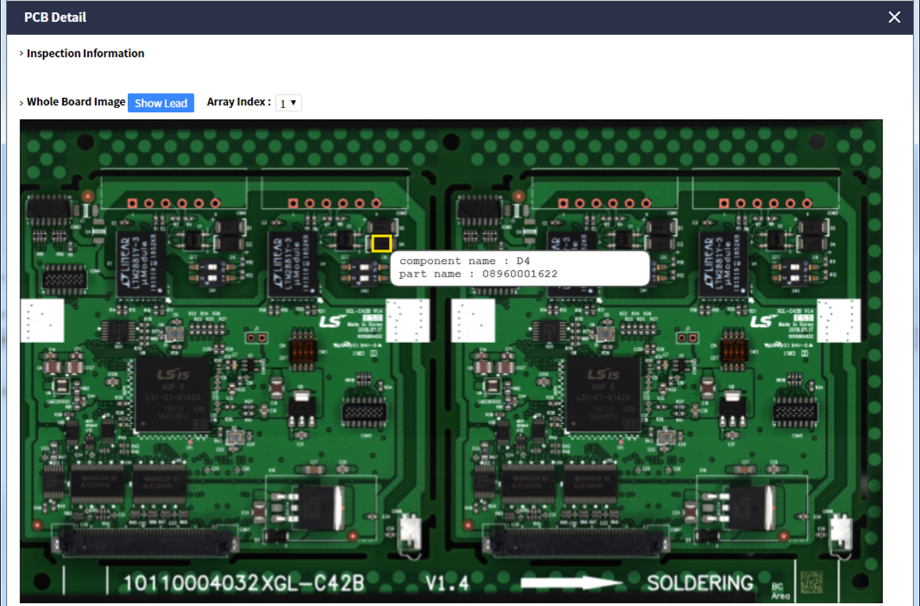
PCB 상세화면

Slide 12
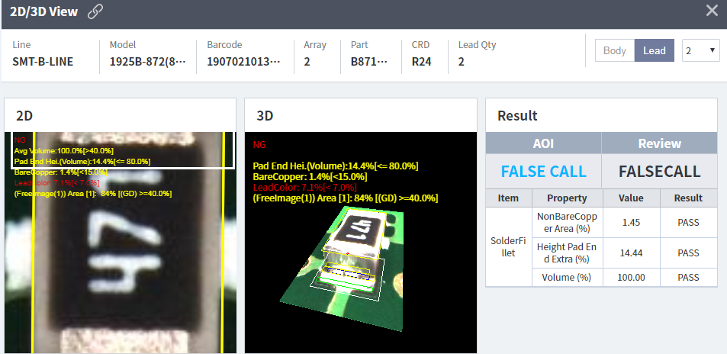
부품 이미지

Slide 13
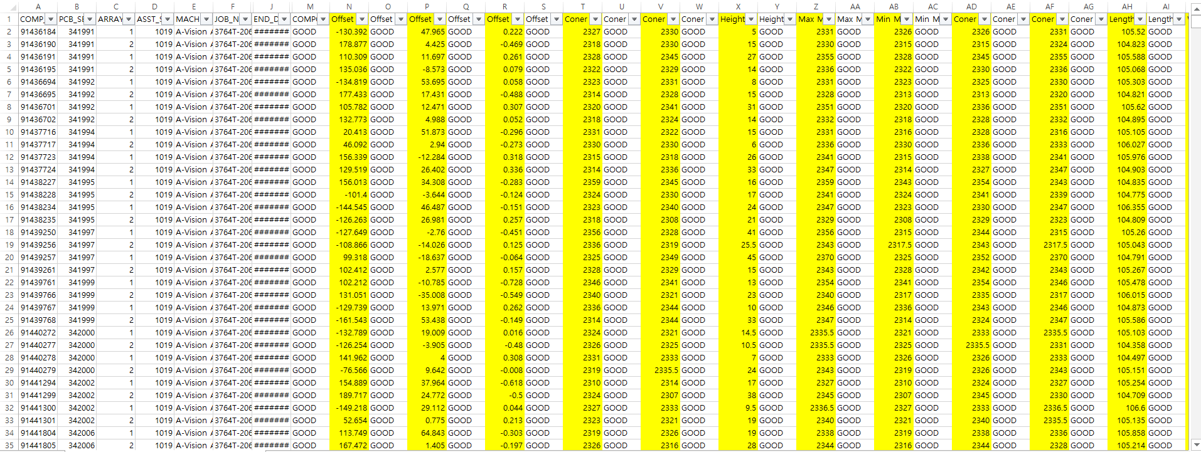
부품 측정데이터

